Slide 1
Как образуется звук?

Slide 2
Как выглядит звук?
Звук - это колебания, которые распространяются в упругих средах, например, в воздухе или в воде. Любой предмет, если его заставить вибрировать, становится источником звука. Природу рождения звуков наглядно можно представить так.
Если произвести резкое смещение частиц упругой среды в одном месте, то в этом месте увеличится давление. Благодаря упругим связям частиц давление передаётся на соседние частицы. Те, в свою очередь, воздействуют на следующие, и область повышенного давления как бы перемещается в упругой среде. За областью повышенного давления следует область пониженного давления, и, таким образом, образуется ряд чередующихся областей сжатия и разрежения, распространяющихся в среде в виде волны

Slide 3
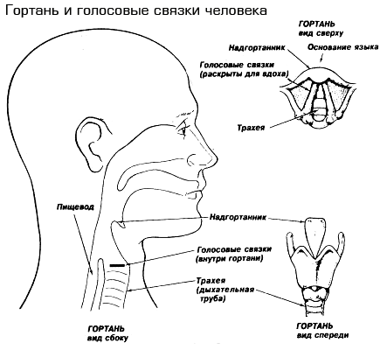
Как образует голос
Мы можем говорить только на выдохе, когда воздух выходит из легких наружу через рот и нос. В нашей дыхательной системе есть гортань. Гортань - это хрящевая трубка, покрытая изнутри слизистой оболочкой. Сверху гортань покрыта надгортанником, состоящим из эластического хряща и расположенным впереди входа в гортань. Слизистая оболочка гортани имеет складки, выступающие в ее полость и содержащие связки и мышцы. Эти складки называются голосовыми связками. Щель в гортани между голосовыми связками называется голосовой щелью. Именно вибрация складок при прохождении воздуха через голосовую щель создает звуковую волну и тем самым рождает голос.

Slide 4
Вдох
Выдох, сопровождаемый речью

Slide 5
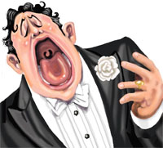
Тембр голоса
Резонаторы – это полости, резонирующие на возникающий в голосовой щели звук и придающие ему силу и окраску (тембр). Резонанс (от лат. resono – "звучу в ответ", "откликаюсь") – явление усиления собственных колебаний резонаторов под воздействием внешних колебаний той же частоты.
Различают головной и грудной резонаторы. За счет верхних резонаторов голос приобретает звонкость, а за счет нижних – силу, мягкость, полноту звука. К верхним головным резонаторам относятся полости, лежащие выше голосовых связок - носовые ходы, гайморовы и лобные пазухи. К нижним резонаторам относятся трахея, бронхи и легкие. Сверху и снизу к гортани непосредственно примыкают трубообразные полости, составляющие с ней единое целое. Нижняя подгортанная труба переходит в трахею и бронхи. Верхняя надгортанная труба переходит в полость ротоглотки и далее в ротовую и носовую полости.

Slide 6
Как можно повредить связки
Крик или долгий разговор
Стрессы и потрясения
Курение
Микрочастички пыли
Газировка, сухарики и семечки.

Slide 7
Способы восстановить голос
Пить
Есть цитрусовые, масло, мед
Делать ингаляции
Молчать
Увлажнять воздух
Полоскать

Slide 8
Спасибо за внимание!

